Slide 1
Processamento de Imagens Digitais

Slide 2
Introdução
Computação Gráfica
Proc. de Dados
Proc. de Imagens
TEXTO
IMAGEM
Visão Computacional
PROCESSAMENTO DE IMAGENS DIGITAIS

Slide 3
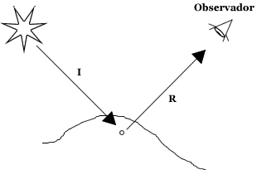
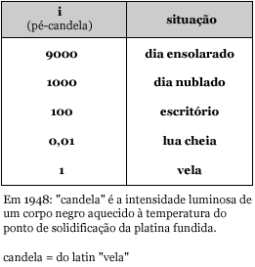
Modelo de Imagem
f(x,y) = i(x,y) * r(x,y)
i = iluminação
r = reflectância
PROCESSAMENTO DE IMAGENS DIGITAIS

Slide 4
Introdução
Uma imagem digital é uma matriz onde cada elemento (pixel) representa um nível de cinza ou cor.
x
I (x,y)
y
PROCESSAMENTO DE IMAGENS DIGITAIS

Slide 5
Introdução
O número de linhas e colunas da imagem determina sua resolução espacial. O número de tons de cinza ou cores determina sua resolução espectral ou quantização.
Na imagem digital, tanto as coordenadas dos pixels quanto seus valores são números inteiros e não negativos. A intensidade pode as vezes ser normalizada entre 0 e 1, assumindo valores fracionários, embora não contínuos.
PROCESSAMENTO DE IMAGENS DIGITAIS

Slide 6
Tamanho de uma Imagem sem Compressão
Sendo: L o número de linhas
C o número de colunas
N o número de tons distintos
Tamanho = L x C x lg N /8 bytes
PROCESSAMENTO DE IMAGENS DIGITAIS

Slide 7

Exemplo 1
Uma imagem de 256 x 512 pixels com 256 tonalidades de cinza ocupa:
PROCESSAMENTO DE IMAGENS DIGITAIS

Slide 8

Exemplo 2
Imagens podem ter mais de 2 dimensões (volume, vídeo) ou 1 dimensão, quando é melhor denominada de sinal.
Um volume de ressonância magnética contendo 128 planos (cortes) de 256 x 256 pixels, assumindo 64k tons de cinza ocupa:
PROCESSAMENTO DE IMAGENS DIGITAIS

Slide 9
O Processo de Visão Computacional
Baixo nível
Médio nível
Alto nível
cena
Aquisição
Segmentação
Reconhecimento
Sensores
Amostragem espacial
Amostragem espectral
Perda de informação (Aliasing)
Particionar a imagem em objetos
Problema sem solução geral
Classificadores
Distância X Similaridade
Métodos determinísticos X probabilísticos
IA
Pré-Processamento
Representação e descrição
Interpretação
Conjunto de pontos (região) X contorno
Objetos representados por um vetor de características (padrão)
Descrição da cena
Filtrar elementos indesejáveis
Realçar os desejáveis
Domínio do espaço X Domínio da freqüência
PROCESSAMENTO DE IMAGENS DIGITAIS

Slide 10
Amostragem e Quantização
Dada a imagem f(x,y), é necessário que seja digitalizada para ser processada.
- espacialmente: também chamado de amostragem;
- em amplitude: ou quantização em NC.
Por questões de praticidade, supor imagem, M x N, e NC como potência de 2.
PROCESSAMENTO DE IMAGENS DIGITAIS

Slide 11

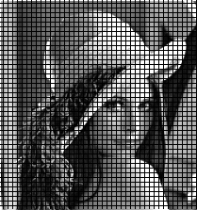
Exemplo:
PROCESSAMENTO DE IMAGENS DIGITAIS

Slide 12
Perguntas:
quantas amostras e NC nos dá uma boa aproximação da imagem contínua para a discreta?
resolução: o que é uma boa imagem?
qual o efeito então da redução da amostragem sobre uma mesma imagem?
qual o efeito da redução do nível de bits para representar cada pixel na imagem?
PROCESSAMENTO DE IMAGENS DIGITAIS

Slide 13








Efeitos sobre a Amostragem
- manteve-se a quantização original
- reduziu-se a amostragem por 2, 4, 8, 16, 32, 64 e 128.
original

Slide 14


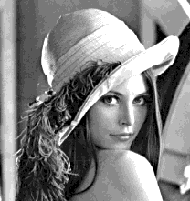
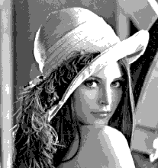
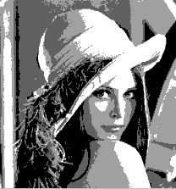

Efeitos sobre a Quantização
- manteve-se a amostragem original
- reduziu-se NC para 128, 64, 32, 16, 8, 4 e 2
original

